Slide 1
Sudjelovanje javnosti u proračunskom ciklusu
Lorena Rivero del Paso
Glavna direktorica za praćenje učinka i analizu informacija
Jedinica za evaluaciju učinka
Ministarstvo financija i javnog kredita

Slide 2
Sudjelovanje javnosti u proračunskom ciklusu
>
Participativno planiranje proračuna

Slide 3
Program reforme obrazovanja
Javno savjetovanje o pokazateljima učinka
Vi ocjenjujete
Poticanje javnosti da izađe na ulice i vidi na što se troši proračun: inicijativa Data on the Streets Rally
Online tečajevi

Slide 4
Program reforme obrazovanja

Slide 5

Program reforme obrazovanja
Program za izgradnju školske infrastrukture (velik i vrlo velik broj neriješenih slučajeva)
Roditelji + ravnatelji = odluka
(participativni proračun)
Više od 20.000 škola

Slide 6
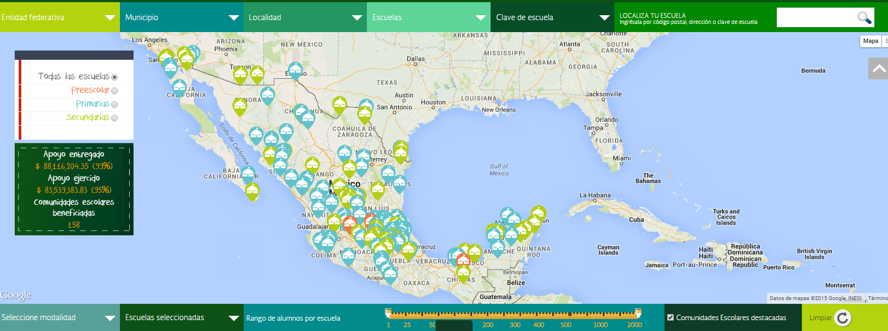
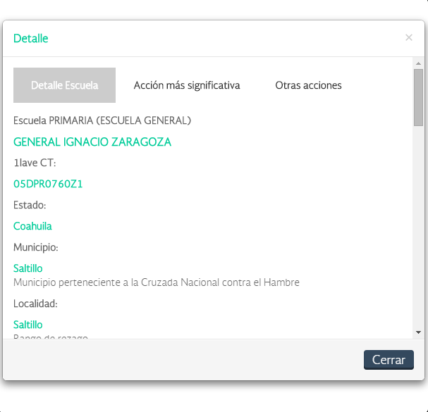
Program reforme obrazovanja
Transparentnost od faze planiranja do konačnih rezultata
Otvoreni podaci + dinamični filtri
Opće informacije
Kako pristupiti
Rezultati
Komunikacija
Fotografije

Slide 7
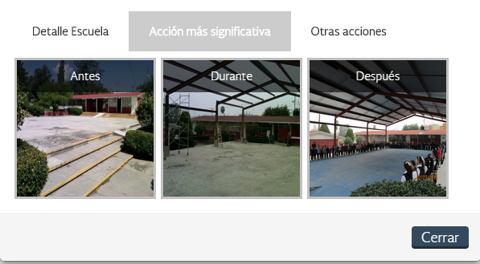
Program reforme obrazovanja

Slide 8

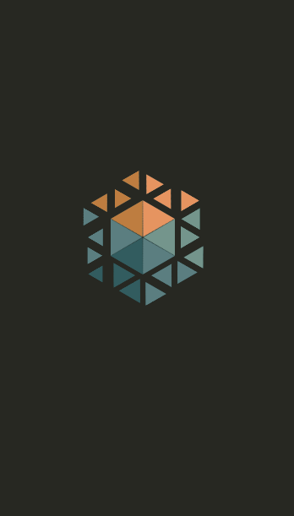
2. Javno savjetovanje o pokazateljima učinka

Slide 9
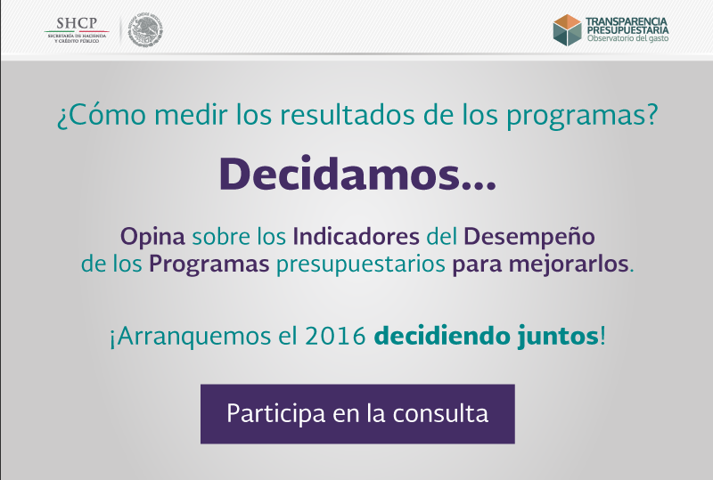
Otvoren sustav evaluacije učinka
Otvoreno javno savjetovanje o pokazateljima učinka

Slide 10
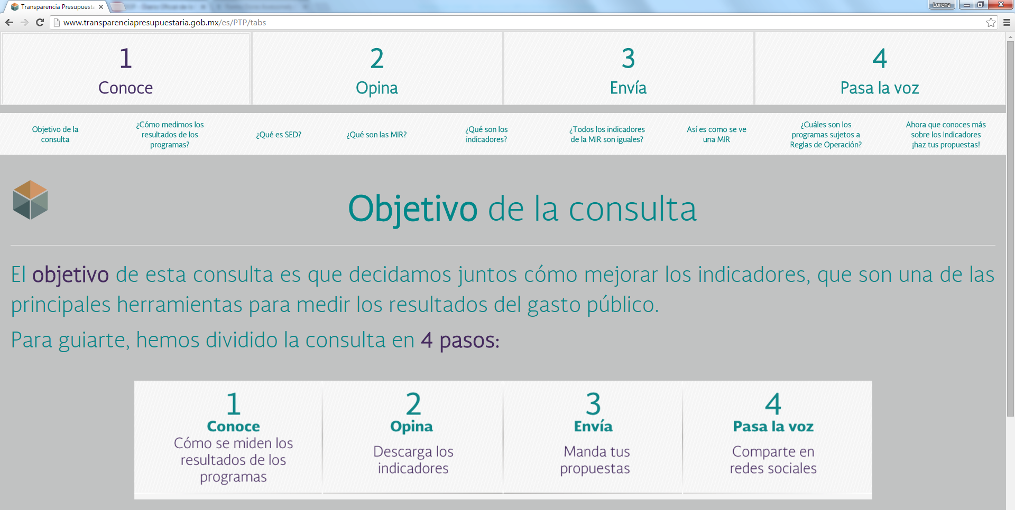
Otvoren sustav evaluacije učinka
Otvoreno javno savjetovanje o pokazateljima učinka

Slide 11

Više od 250 prijedloga

Slide 12
Sudionici:
Organizacije civilnog društva
Studenti
Bivši polaznici našeg certifikacijskog tečaja o planiranju proračuna prema učinku
Javni dužnosnici

Slide 13
3. Vi ocjenjujete

Slide 14
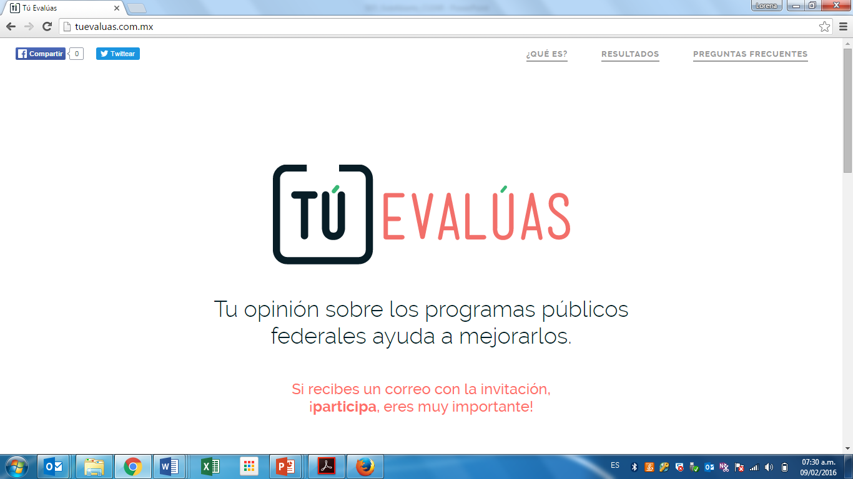
Vi ocjenjujete

Slide 15
4. Poticanje javnosti da izađe na ulice i vidi na što se troši proračun:
inicijativa Data on the Streets Rally

Slide 16

Data on the streets („podaci na ulicama”)

Slide 17
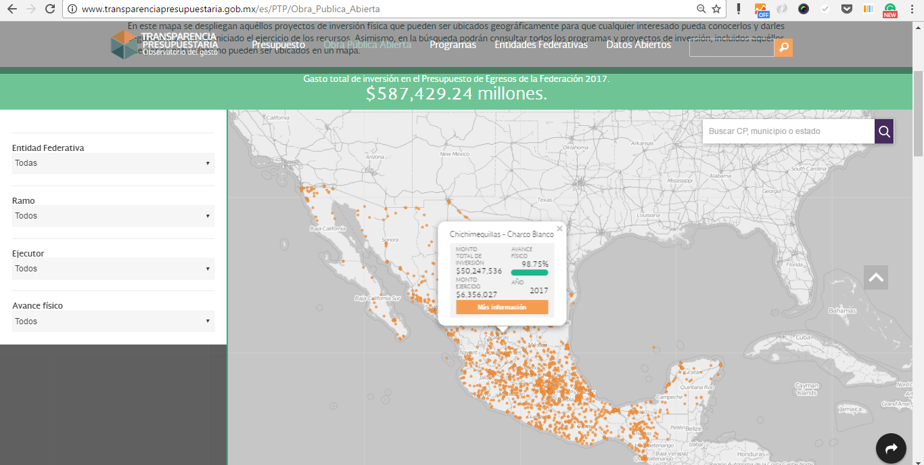
Data on the streets („podaci na ulicama”)

Slide 18
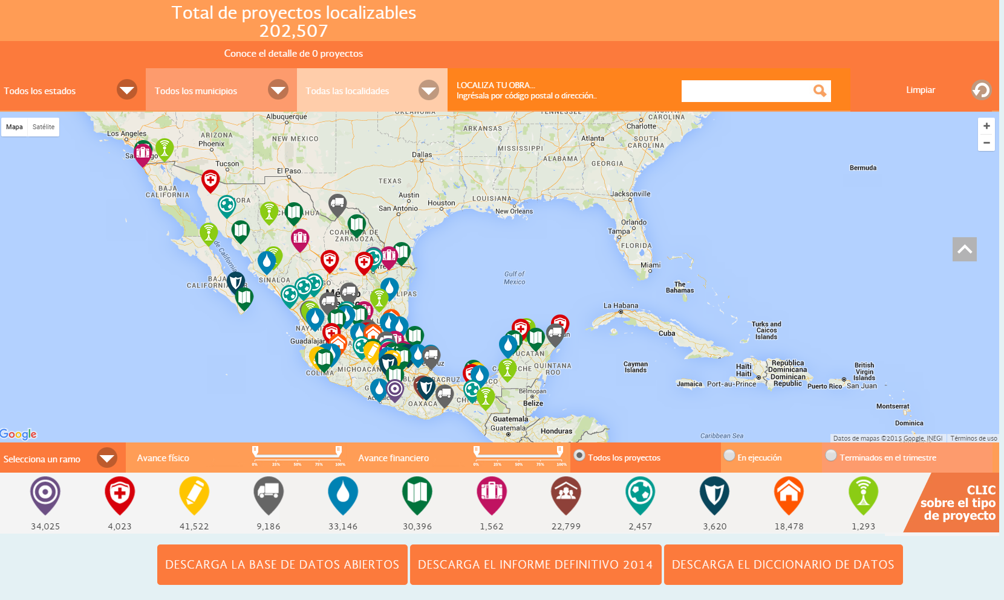
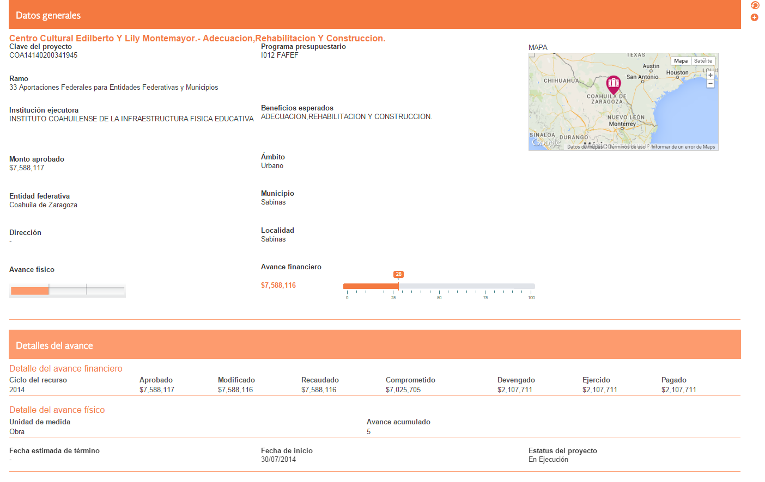
Data on the streets („podaci na ulicama”)

Slide 19
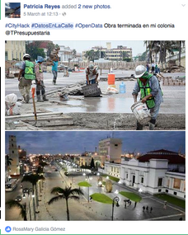
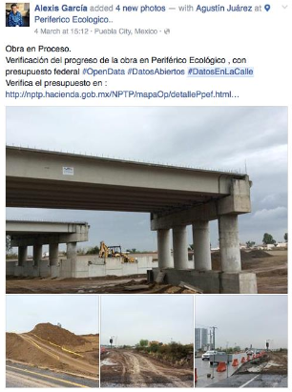

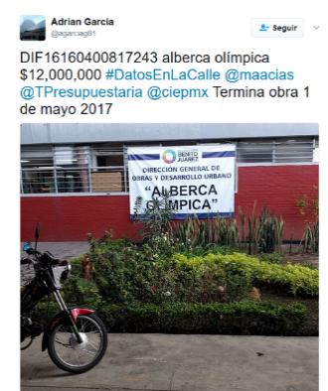

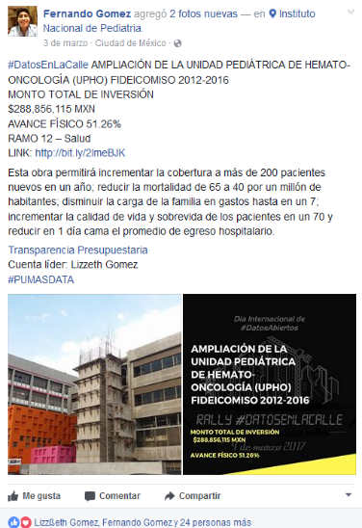
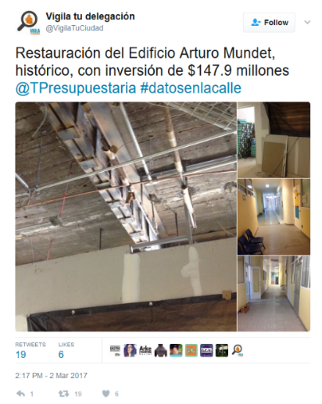
Data on the streets („podaci na ulicama”)
27 posjećenih projekata
2016.
4
države
2017.
190 posjećenih projekata
14 države

Slide 20
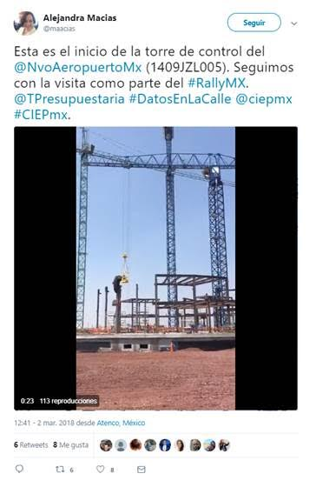
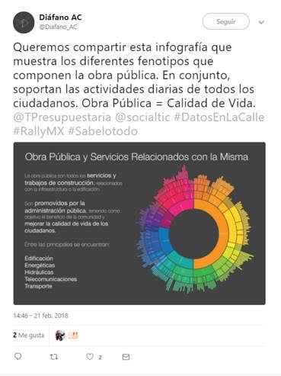
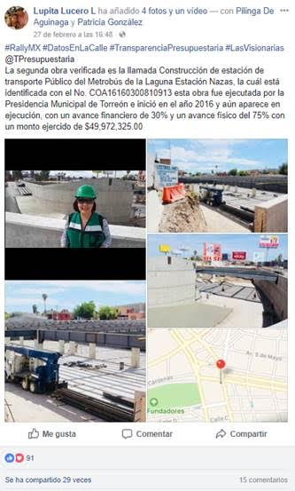
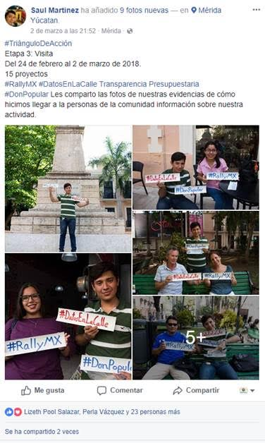
Data on the streets 2018.
Ostale zemlje koje je pozvao GIFT
Čile i Kolumbija se priključuju

Slide 21
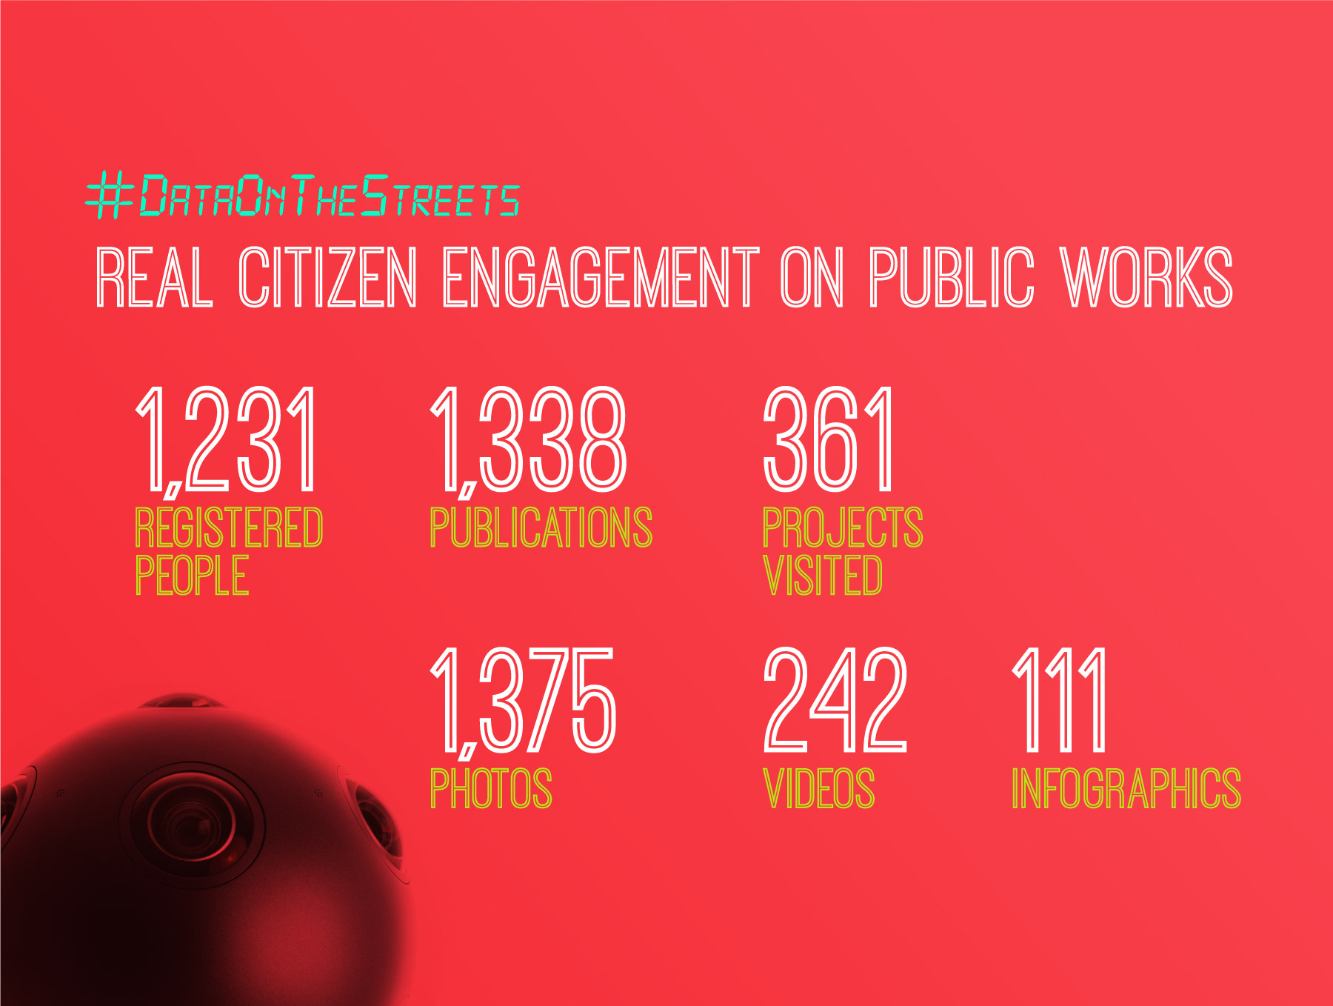

STVARNI ANGAŽMAN GRAĐANA NA JAVNIM RADOVIMA
3 zemlje
Registriranih korisnika
Objava
Posjećenih projekata
fotografija
Video zapisa
Infografika

Slide 22
5. Online tečajevi

Slide 23

A ako naš korisnik nije toliko tehnički pismen? Zašto ne izgraditi kapacitete?

Slide 24

2017. i 2018. kreće suradnja s civilnim društvom

Slide 25
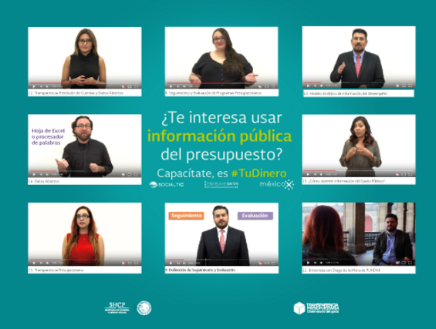
Veliki otvoreni online tečaj

Slide 26
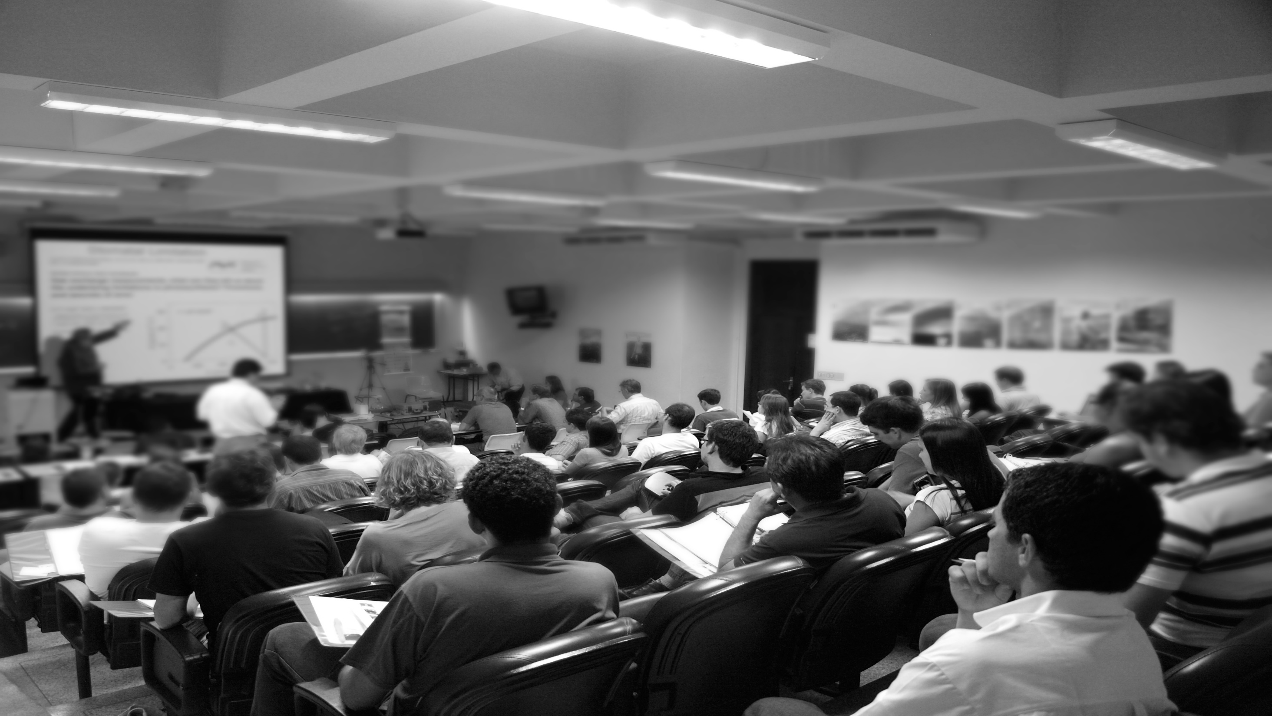
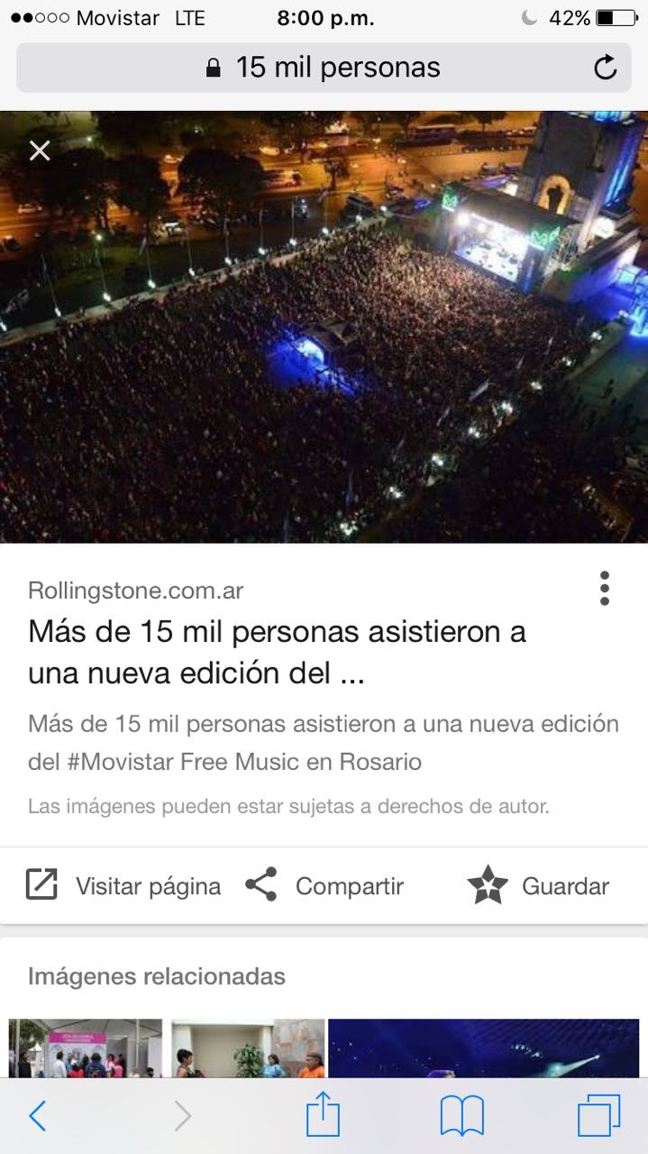
Potraga za pravim korisnicima
Odazvalo se više od 17.500 sudionika.

Slide 27
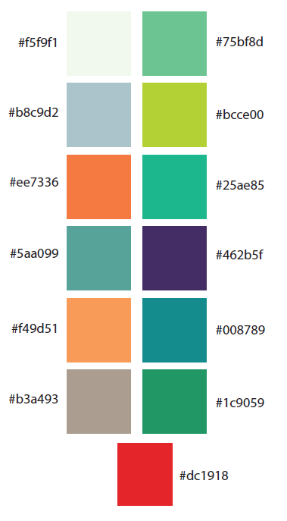


TransparenciaPresupuestaria
@TPresupuestaria
www.transparenciapresupuestaria.gob.mx

